Slide 1
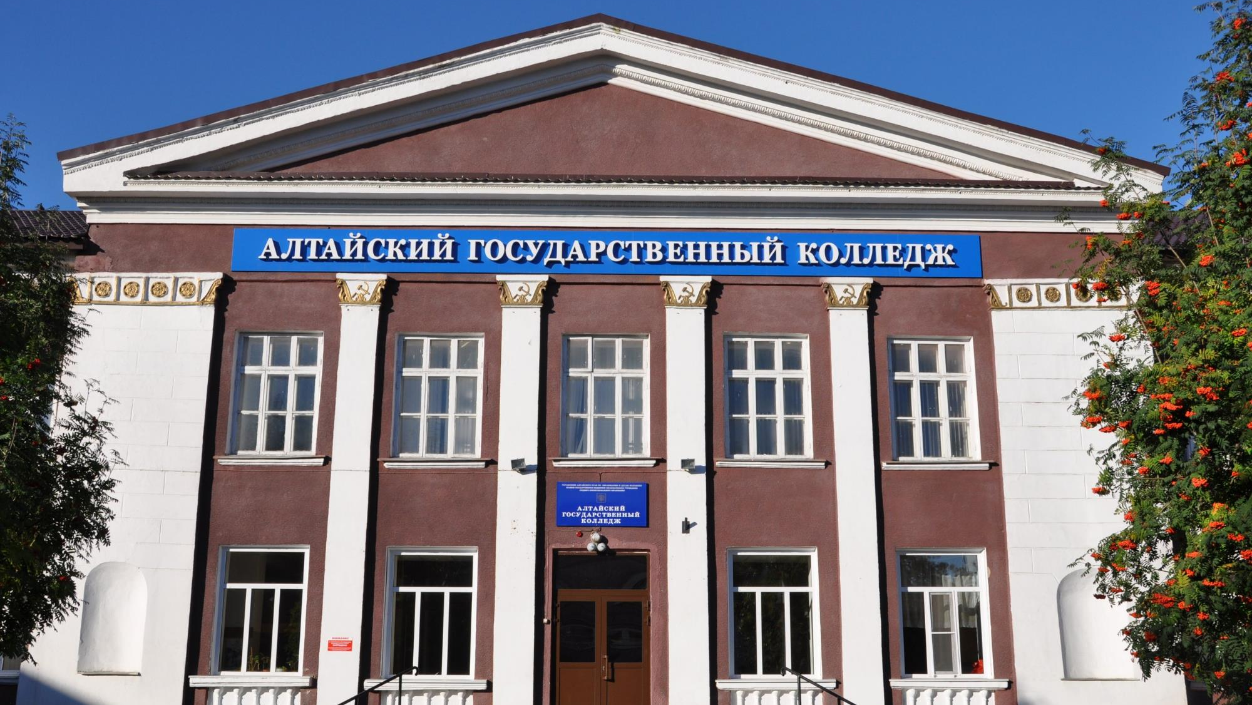
Опыт взаимодействия Наставника и Наставляемого
Кулишкина Людмила Михайловна
Павлюк Юрий Алексеевич
КГБПОУ «Алтайский государственный колледж»
Notes:
Чтобы использовать этот слайд анимированного заголовка с новым изображением: 1) Переместите верхнюю полупрозрачную фигуру в сторону. 2) Удалите изображение. 3) Щелкните значок рисунка, чтобы добавить новый рисунок. 4) Верните полупрозрачную фигуру в исходное положение. 5) Измените текст на слайде.

Slide 2
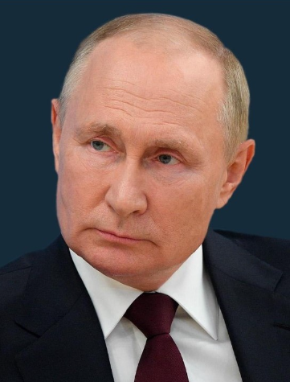
Год Педагога и Наставника
2023
«В знак высочайшей общественной значимости профессии учителя 2023 год - год 200-летия со дня рождения одного из основателей российской педагогики Константина Дмитриевича Ушинского - будет посвящен в нашей стране педагогам и наставникам. Будет Год учителя, Год педагога. То, какой должна быть современная школа: ее инфраструктура, оснащение, уровень обучения, организация внешкольного образования, кружков, спортивных секций, - все это важно.
Здесь важен не только труд учителя, но и участие самих учеников и, безусловно, родителей. Потому что только общие дела могут создать школу, в которой интересно учиться, которая притягательна своими возможностями в раскрытии таланта ребят, в подготовке их ко взрослой жизни».

Slide 3
Людмила Михайловна Кулишкина
Преподаватель математики
Наставник
Высшая квалификационная категория с 2012 года
Стаж педагогической работы – более 30 лет
Работает в КГБПОУ «АГК» 12 лет
Председатель цикловой методической комиссии по общеобразовательным дисциплинам с 2014 года
Педагог-Наставник с 2019 года

Slide 4
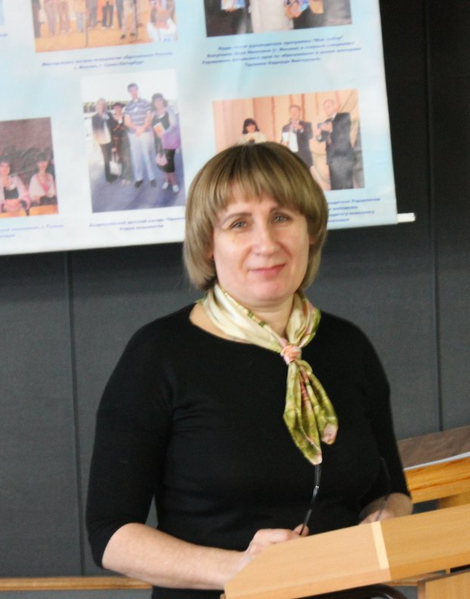
Людмила Михайловна Кулишкина
Преподаватель математики
Наставник
Постоянный член ГМО по ООД с 2015года
Награждена почетными грамотами министерства образования АК , 2004 г. и 2020 г.
Участник ежегодного краевого конкурса «Лучший ШЕФ- НАСТАВНИК», 2023 и 2024гг.
Обладатель премии Губернатора Алтайского края в 2024 году

Slide 5
Юрий Алексеевич Павлюк
Преподаватель математики и информатики
Работает в КГБПОУ «АГК» 5 лет
Обучается в аспирантуре АлтГПУ
Победитель регионального этапа Всероссийской олимпиады для учителей информатики ПРО-IT (2022 и 2023 г.)
Участник финального этапа Всероссийской олимпиады для учителей информатики в г. Москве ПРО-IT (2022 и 2023 г.)

Slide 6
План
Для успешного сотрудничества был составлен план работы с подшефным. В ходе работы были реализованы этапы деятельности наставничества.
Адаптационный этап
Основной этап
Помощь в разработке документации
Помощь по особенностям ведения журналов теоретического обучения
Методическая помощь в работе по самообразованию
Подготовка к первичному повышению квалификации.
Проработка плана подготовки студентов к научно-практическим конференциям и предметным олимпиадам.
Обучение в магистратуре АлтГПУ
Участие в научных конференциях и конкурсах

Slide 7
Контрольно-оценочный этап
1
2
3
4
5
Юрий Алексеевич в ноябре 2021 года защищает ВКР в ФГБОУ ВО «АлтГПУ» и получает диплом магистра.
В июне 2021 года проходит аттестацию на первую квалификационную категорию.
В 2024 году – аттестация на высшую квалификационную категорию.
В 2021-2022 году интенсивно включается в конкурсную работу: подготавливает студентов к конкурсам, олимпиадам и конференциям, а также сам участвует в конкурсах и конференциях различного уровня.
С 29 марта по 18 мая 2022 года участвует во Всероссийской Олимпиаде для учителей информатики «ПРО-IT» на базе ФГАОУ ДПО Академия Минпросвещения России
В сентябре 2022 года поступает в аспирантуру (ФГБОУ ВО «АлтГПУ»).

Slide 8
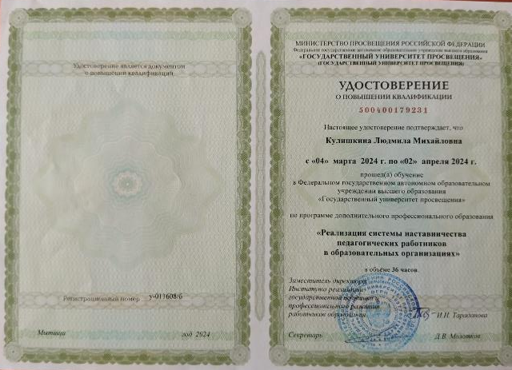
Кулишкина Л.М.
Участие в краевых конкурсах

Slide 9
Начало
Научная деятельность
ВЛИЯНИЕ ЧИСЛА РЕЙНОЛЬДСА НА ГИДРОДИНАМИЧЕСКИЕ ХАРАКТЕРИСТИКИ ПОЛИМЕРНОЙ ЖИДКОСТИ В СХОДЯЩЕМСЯ КАНАЛЕ

Slide 10
Научные труды
ИНЖЕНЕРНО-ФИЗИЧЕСКИЙ ЖУРНАЛ
Theoretical Foundations of Chemical Engineering (Springer Nature Link)
ЮЖНО-СИБИРСКИЙ НАУЧНЫЙ ВЕСТНИК
ЮЖНО-СИБИРСКИЙ НАУЧНЫЙ ВЕСТНИК
Конференции
ВЛИЯНИЕ ЧИСЛА РЕЙНОЛЬДСА НА ГИДРОДИНАМИЧЕСКИЕ ХАРАКТЕРИСТИКИ ПОЛИМЕРНОЙ ЖИДКОСТИ В СХОДЯЩЕМСЯ КАНАЛЕ
ВЛИЯНИЕ РЕОЛОГИЧЕСКИХ СВОЙСТВ ПОЛИМЕРНОГО РАСПЛАВА НА ГИДРОДИНАМИЧЕСКИЕ ХАРАКТЕРИСТИКИ ВИХРЕВОГО ТЕЧЕНИЯ В СХОДЯЩЕМСЯ КАНАЛЕ
ГИДРОДИНАМИЧЕСКАЯ СТРУКТУРА ВТОРИЧНЫХ
ПОТОКОВ РАСПЛАВОВ ПОЛИМЕРОВ В КАНАЛАХ С
ИЗМЕНЕНИЕМ ГЕОМЕТРИИ
Hydrodynamic Structure of Secondary Polymer Melt Flows in Channels with Changing Geometry
Участник более 8 конференций

Slide 11
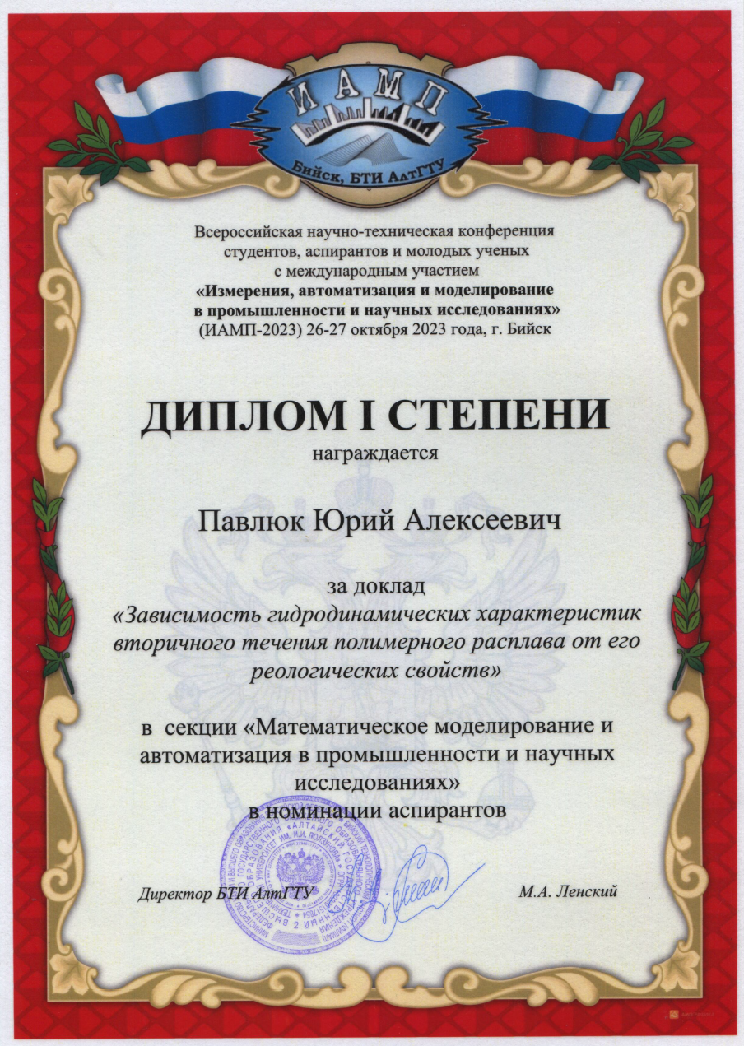
Результат
Участие в конкурсах и конференциях

Slide 12
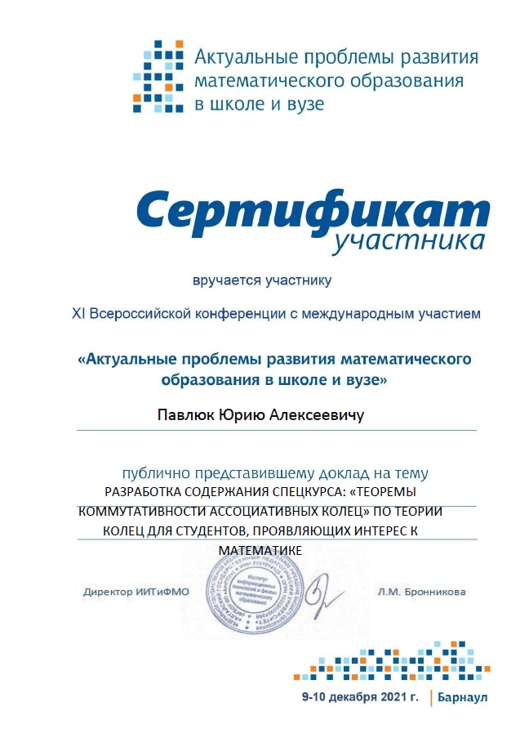
Результат
Участие в конкурсах и конференциях

Slide 13
Всероссийская Олимпиада по информатике «ПРО-IT»
Три этапа
ДИСТАНЦИОННЫЙ ЭТАП
С 29 марта по 11 апреля 2022 года
РЕГИОНАЛЬНЫЙ ЭТАП
22 апреля 2022 года
г. Барнаул, КАУ ДПО «АИРО имени А.М. Топорова»
ВСЕРОССИЙСКИЙ ЭТАП
С 12 мая по 14 мая 2022 года
г. Москва, ВДНХ

Slide 14
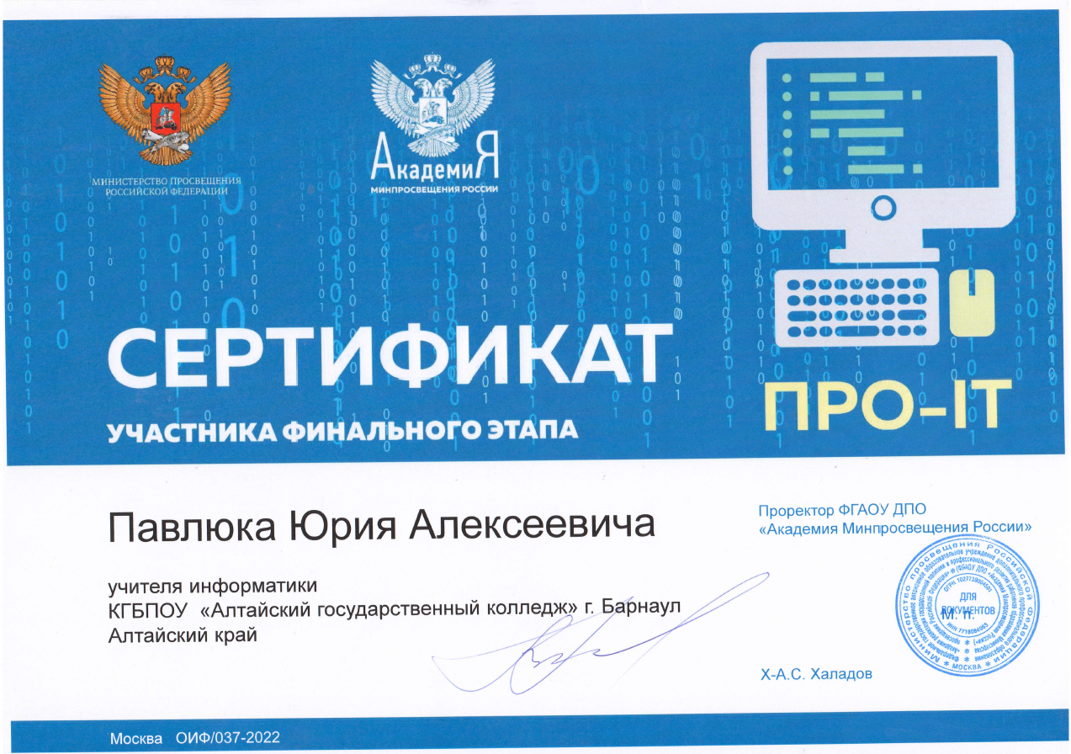
Результаты участия в олимпиаде по информатике «ПРО-IT» (2022 г.)

Slide 15
Олимпиада по информатике «ПРО-IT» в г. Москва (2022, 2023 гг.)
Финалисты встретились с заслуженным учителем РФ, автором учебников и образовательных программ в области школьной информатики Людмилой Босовой

Slide 16
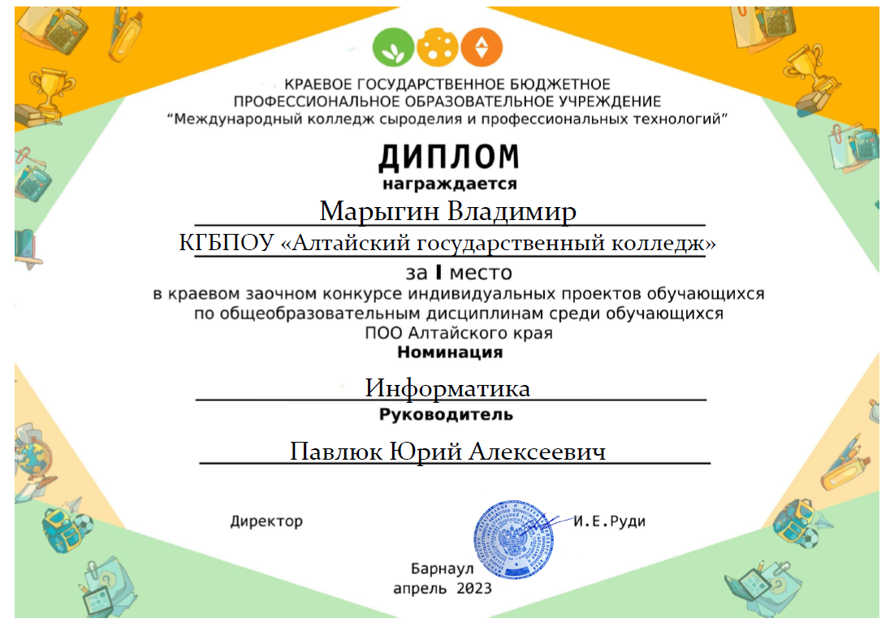
2024 г.
Результаты участия студентов Юрия Алексеевича
Олимпиада по информатике
Олимпиада по математике
Конкурс индивидуальных проектов

Slide 17
РАБОТЫ
СТУДЕНТОВ
Проектные работы по разным направлениям
Музыкальная композиция Eden
2022 год

Slide 18
РАБОТЫ
СТУДЕНТОВ
Проектные работы по разным направлениям
3D моделирование в программе Blender
2022 год

Slide 19
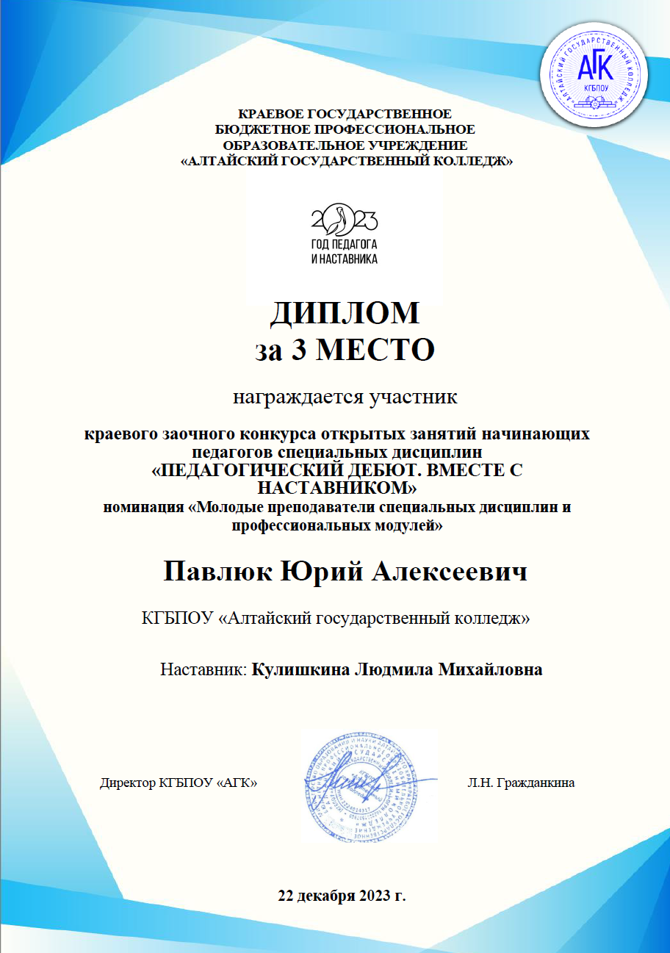
2023 г.
Совместное участие в конкурсах для педагогов и наставников
«Молодой педагог + наставник 2023»
«Педагогический дебют. Вместе с наставником»

Slide 20
2024 г.
Совместное участие в конкурсе для педагогов и наставников
«Молодой педагог + наставник 2024»
«Молодой педагог + наставник 2024»

Slide 21
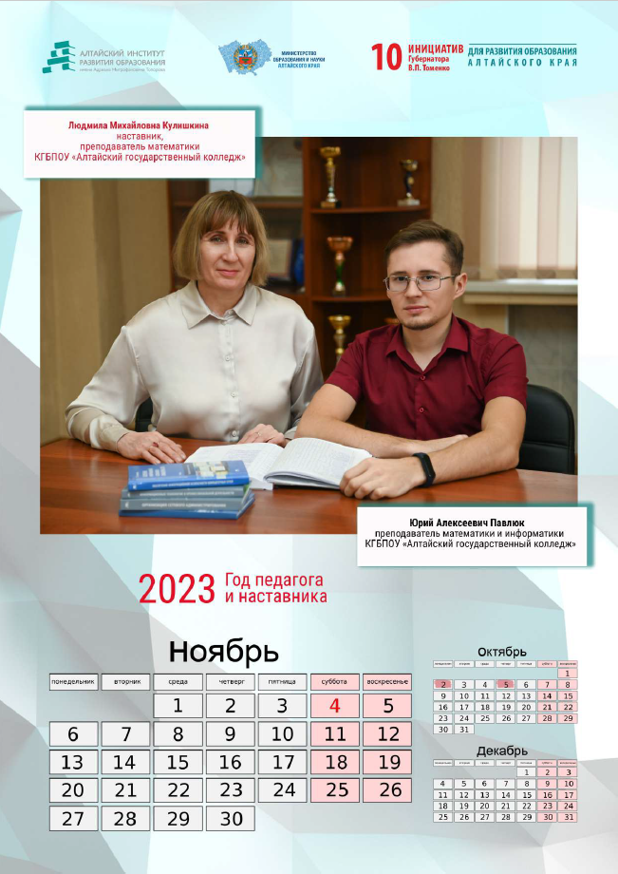
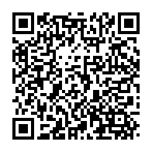
Алтайский институт развития образования им. А.М. Топорова
Тематический календарь на 2023 год
https://iro22.ru/novosti/airo-izdal-kalendar-posvjashhennyj-godu-pedagoga-i-nastavnika/
Ссылка на календарь

Slide 22
Спасибо за внимание!
«Наставник не учит тебя, как быть успешным. Он вдохновляет тебя на то, чтобы ты сам нашёл свой успех»
Notes:
Совет.
Если используется сложное изображение в качестве фона без полей, добавьте слой прозрачной (70–90 %) заливки, чтобы придать тексту контрастность.

